Slide 1
Introducción a la Ciencia de los Datos Lección P.1: Instalación de Python y uso de interfaces
por
Gonzalo Castañeda, CIDE
Basado en: McKinney, Wes. 2018. “Python for Data Analysis. Data Wrangling with Pandas, NumPy, and IPython”, 2a edición, California USA: O’Reilly Media, Inc..
Cap. 1 – 2

Slide 2
1 Python: antecedentes y beneficios
Python es un lenguaje interpretador de programación concebido en 1989 por Guido Van Rossum, pero que en la última década se ha vuelto muy popular
Este tipo de programas pueden ejecutar las instrucciones conforme son leídas, por lo que son muy convenientes para la interacción con el usuario
Al ser un lenguaje de ‘alto nivel’ es relativamente amigable y requiere menos tiempo de programación, aunque el tiempo de ejecución sea más lento versus Java o C++
Su popularidad también se debe a que cuenta ya con basto ecosistema de librerías que le brindan un gran potencial analítico
Aunque se trata de un software de propósito general (vs Stata, Matlab, R) es muy conveniente para el análisis de datos
En este curso nos centraremos en el análisis de datos estructurados, es decir datos que se encuentran organizados en un formato particular (e.g., esquema tabular)
Esto contrasta con datos no-estructurados, como podría ser la información contenida en un archivo de columnas periodísticas
Los datos estructurados permiten su análisis, visualización y modelación

Slide 3
Indicadores de la popularidad de Python:
(a) Su uso en la enseñanza de programación
(b) Tasa de adopción de Python (preguntas en Stack Overflow)

Slide 4
2 Ecosistema de librerías
Las librerías del ‘nivel bajo’ son de uso general y son empleadas en diferentes aplicaciones: manejo de datos, programación científica, machine learning (ML)
Las librerías de ‘nivel alto’ permiten realizar tareas muy especializadas con muy pocos comandos
Muchas de estas librerías son de acceso libre y están disponibles a través de distribuidoras de programas como Anaconda

Slide 5
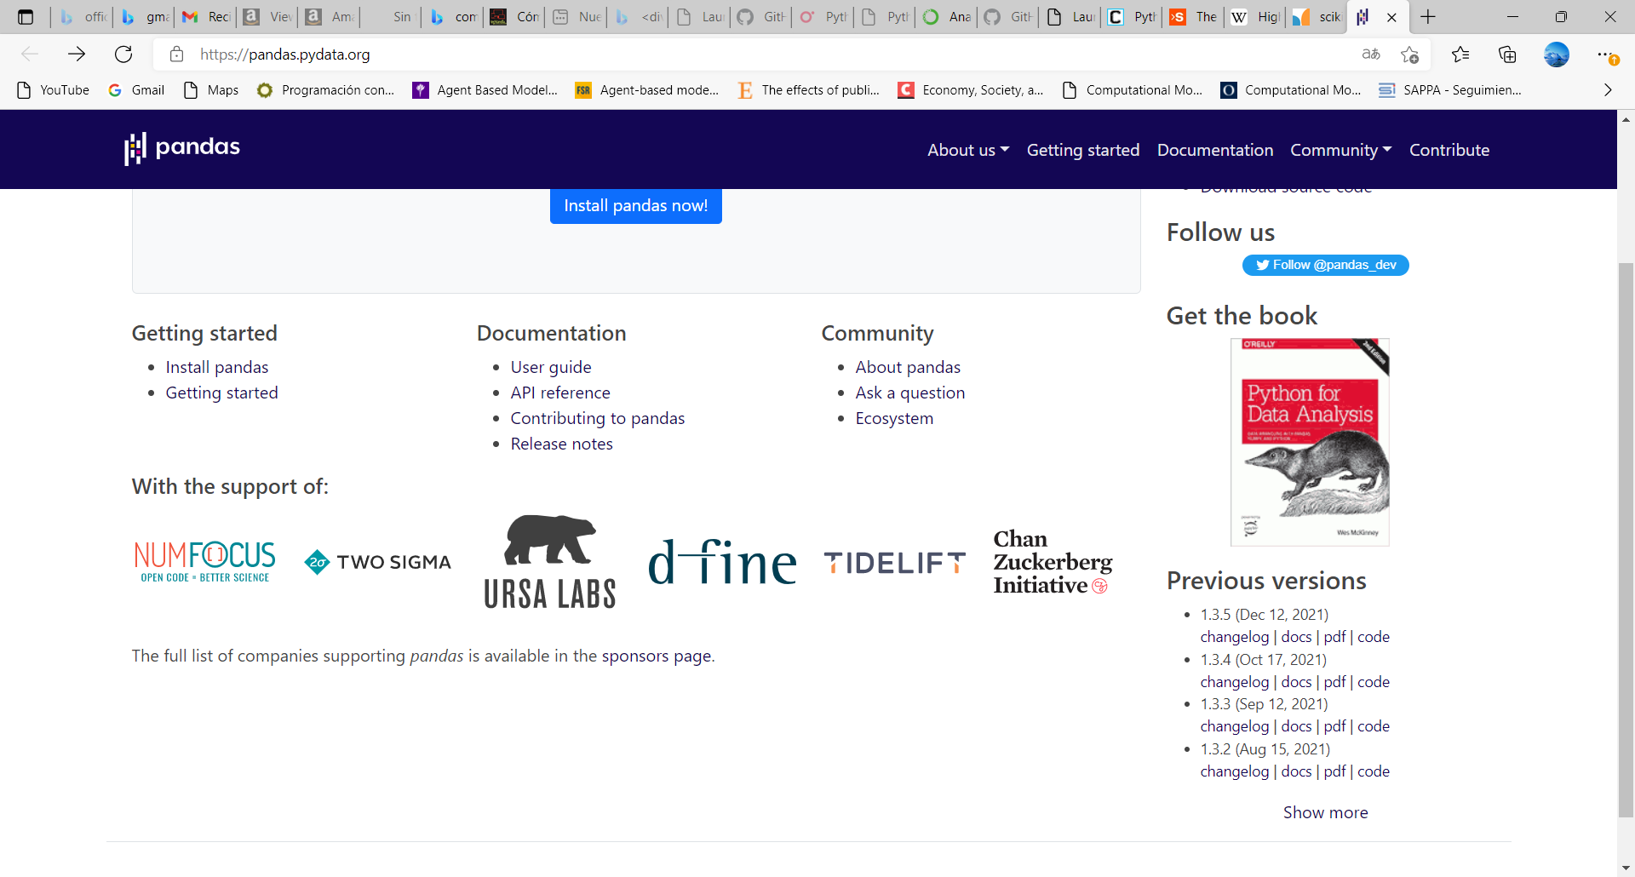
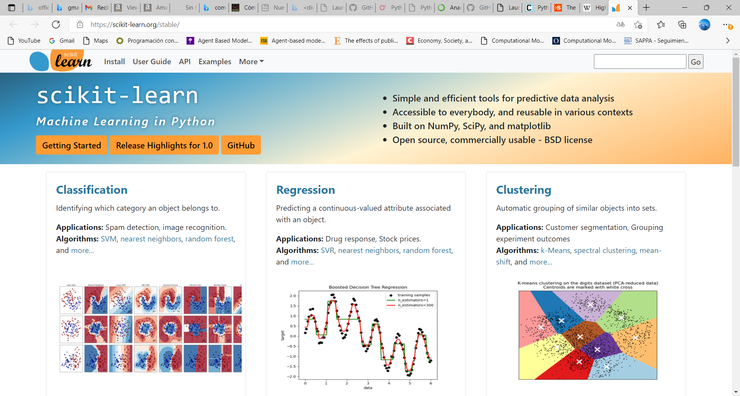
Python se ha vuelto muy popular en el manejo de datos (Pandas) y en ML (scikit-learn)

Slide 6
Numpy: permite trabajar con datos numéricos y realizar operaciones matemáticas mediante arreglos vectoriales y métodos de álgebra lineal
Los objetos de Numpy (array) son muy eficientes para almacenar y manipular datos numéricos en comparación con otras estructuras de datos de Python
Pandas: provee una estructura de ‘alto nivel’ y funciones que facilitan trabajar con datos estructurados en arreglos tabulares, su objeto básico es el DataFrame
Con este objeto es posible indexar datos, reformatearlos, reducirlos, separarlos, agregarlos, ya sea en series o en arreglos tabulares con etiquetas
Matplotlib: permite realizar gráficas y otras visualizaciones bidimensionales
IPython: mejora el potencial interactivo de Python. Aunque no proporciona herramientas analíticas adicionales, facilita el flujo de trabajo con los scripts
Jupyter: también es una herramienta interactiva, pero puede operar con otros lenguajes, facilita intercambiar scripts ejecutables entre usuarios
Scypy: colección de paquetes de gran utilidad para la programación científica (ODEs)
Scikit-learn: paquetería más popular de Python para implementar rutinas predictivas de ML
statsmodel: paquetería estadística con métodos de la estadística clásica (frecuentista), tanto paramétrica como no-paramétrica, permite análisis inferenciales con estimadores de confianza

Slide 7
3 Instalación de Python y sus interfaces de ejecución mediante comandos (programming shell)
Primer paso: Bajar e instalar Python con el distribuidor Anaconda (edición individual) https://www.anaconda.com/products/individual
Versión disponible 3.9. Incluye Jupyter e Spyder (IDE: Interactive Development Environment) que integra el manejo del script (código) con el Shell (consola de comandos)
Disponible para Windows, Linux y OS X de Apple
Anaconda Navigator: consola desde donde pueden lanzarse distintas paqueterías, algunas ya están disponible en el archivo de programas al hacer la instalación
Se puede acceder a la ventana –indicador- de comandos (prompt), Jupyter y Spyder desde el icono de Windows en el archivo de Anaconda
Si no se usa Spyder, el código puede escribirse en un archivo de texto, como el Notebook de Windows.
Debe guardarse con terminación .py para que el procesador de Python lo reconozca
Las librerías que vienen con Anaconda se pueden actualizar de forma muy sencilla con un comando insertado en la terminal o ventana de comandos: conda update anaconda

Slide 8
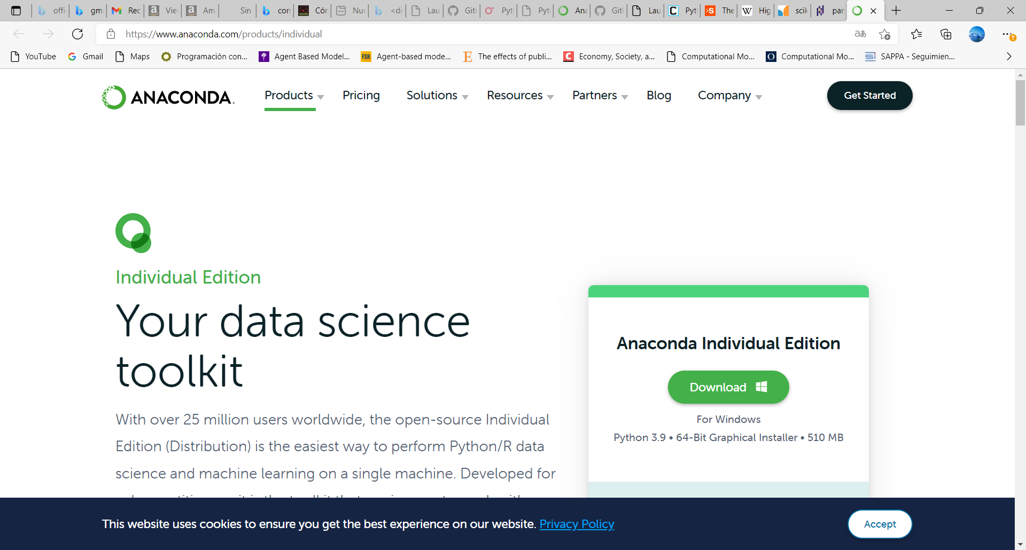
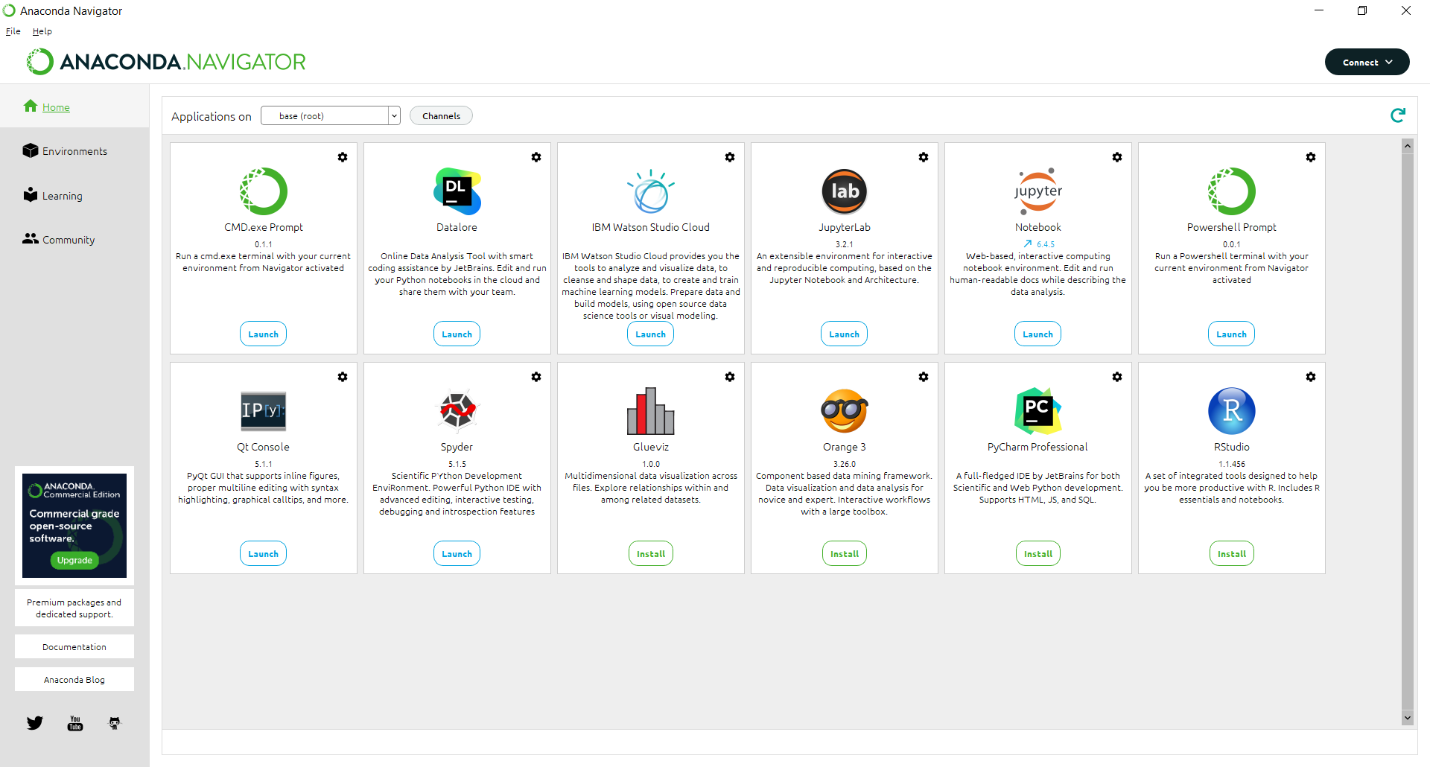
Navegador de Anaconda

Slide 9
4 Consolas alternativas (shells): terminal y Jupyter
Los comandos pueden correrse mediante: prompt, IPython, Notebook de Jupyter, IDE (Spyder)
(1) Vía ventana de comandos (Anaconda powershell prompt) pueden ejecutarse las instrucciones línea por línea:
Acceder al procesador: >>> python (dar regresar en cada línea)
>>> a = 5 , >>> print (5) , regresa el valor 5
Para salir de Python, poner >>> exit() , Para limpiar la ventana, poner >>> clear
(2) Vía IPython puede abrirse desde el navegador de Anaconda o desde la ventana de comandos escribiendo ipython
Genero un archivo con el Libro de Notas de Windows y lo guardo en algún folder donde tengo scripts de Python.
Escribo: print (‘Hello world’) y lo guardo en saludos.py
Copiar la dirección del archivo en la ventana del navegador de Windows
Entro a Ipython y lo direcciono escribiendo In [1] cd c:\Users\.....
Checo que efectivamente el archivo ha sido ubicado: In[2] ls *.py (dar retorno)
Corro el programa: In[3] run saludos.py , regresa el texto: Hello World

Slide 10
(3) Vía Notebooks en Jupyter. Desde el navegador de Anaconda puede abrirse Jupyter, en la terminal escribir jupyter notebook, o bien usar la siguiente URL: http://localhost:8888/
Esta interfaz de Python ‘sustentada en el browser’ permite: (i) escribir comandos, (ii) incluir texto formateado, (iii) incorporar visualizaciones y videos
No requiere de un procesador instalado en la computadora para correrse
Muy conveniente cuando se empieza a aprender a programar, para crear tutoriales y para intercambiar códigos
Se hace clic en el botón New en el extremo derecho para crear una Notebook, las cuales se manejan a través de Internet.
Van apareciendo celdas (Cells) en las que se insertan los comandos a ejecutar
Se corren con el botón Run o con las teclas shif + enter
Para guardar la Notebook, se usa save as y se almacena en la WEB con el identificador *.ipynb , puede eliminarse con palomita y un clic en la papelera
También se puede introducir texto, pero hay que cambiar el modo con los comandos. Cell > Cell Type > Markdown; Escribe: Este es un texto. Se puede insertar una nueva celda abajo: Insert Cell Below, y luego cambiar de modo: Cell Type > Code

Slide 11
Transferencias de archivos:
(1) Un Notebook de Jupyter localizado en algún repositorio (github) puede descargarse en la computadora en algún folder
(2) Desde la compu puede cargarse en Jupyter haciendo clic en Upload dos veces
(3) Un notebook en Jupyter puede abrirse con un clic, y bajarse (download) como archivo *.ipynb o *.py para ser guardada en un folder de la computadora
Jupyter dashboard Jupyter Notebook

Slide 12
5 Un ejemplo de Notebook
Vamos a corer el programa disponible en: http://matplotlib.org/3.1.1/gallery/
pie_and_polar_charts/polar_bar.html.
Tenemos que incorporar el siguiente Código:

Slide 13
Output:

Slide 14
6 Uso de un IDE (Spyder)
Spyder incluye: un script para escribir códigos, una consola (shell) para ejecutar comandos, una ventana con ayudas, explorador de variables, y graficador
Puede abrirse desde el navegador de Anaconda o desde la barra de tareas

Slide 15
Cuando se abre Spyder por primera vez se recomienda leer el tutorial
En el script, comentarios se inician con un #, de lo contrario la línea se interpreta como parte de un programa ejecutable (se corre con el run, F5, flecha verde)
Los resultados de la corrida se observan en la consola
Desde la consola también se pueden establecer comandos ejecutables, los cuales se corren de manera interactiva
Para eliminar las variables almacenadas en la consola se usa %reset o se hace un clic en el icono del basurero
La naturaleza de la variable puede observarse en la ventana del explorador y el listado de variables se encuentra tecleando dir() en la consola
En el icono de preferencias puede cambiarse la configuración de la interfaz
En la sección de script se hace la tabulación de forma automática
Identifica errores de codificación

Slide 16
7 Uso del tabulador e introspección
Con la tecla del Tab (flechas encontradas) del teclado es posible completar las instrucciones a insertar en una línea de script
Ejemplo: In[1]: an_apple = 27 , ln[2]: an_example = 42, ln[3]: an<Tab>
La consola arroja el siguiente texto: an_apple and an_example any (dos variables previamente definidas, y una función auto-definida: any)
El tabulador también nos ayuda a identificar funciones (métodos) que se pueden aplicar a una variable.
Ejemplo: In [3]: b = [1, 2, 3] , In [4]: b.<Tab> , lo que arrojaría el siguiente resultado: b.append b.count b.insert b.reverse b.clear b.extend b.pop b.sort b.copy b.index b.remove
También se podría aplicar a los módulos de Python
In [1]: import datetime , In [2]: datetime.<Tab> Output: datetime.date , datetime.datetime ……
Cuando a una variable, comando o función se le agrega un signo de interrogación, la consola presenta la documentación pertinente Ejemplo: b? print?
Con dos interrogaciones ?? Muestra inclusive el código de una función

